Slide 1
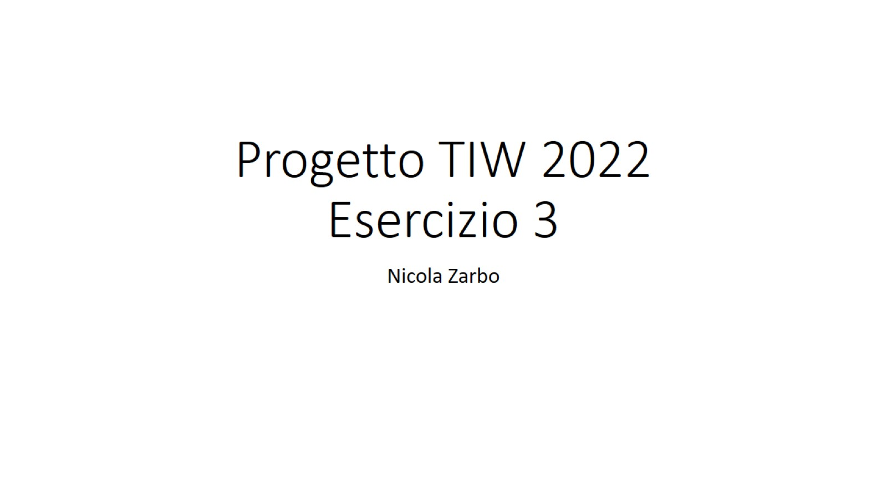
Progetto TIW 2022 Esercizio 3

Slide 2
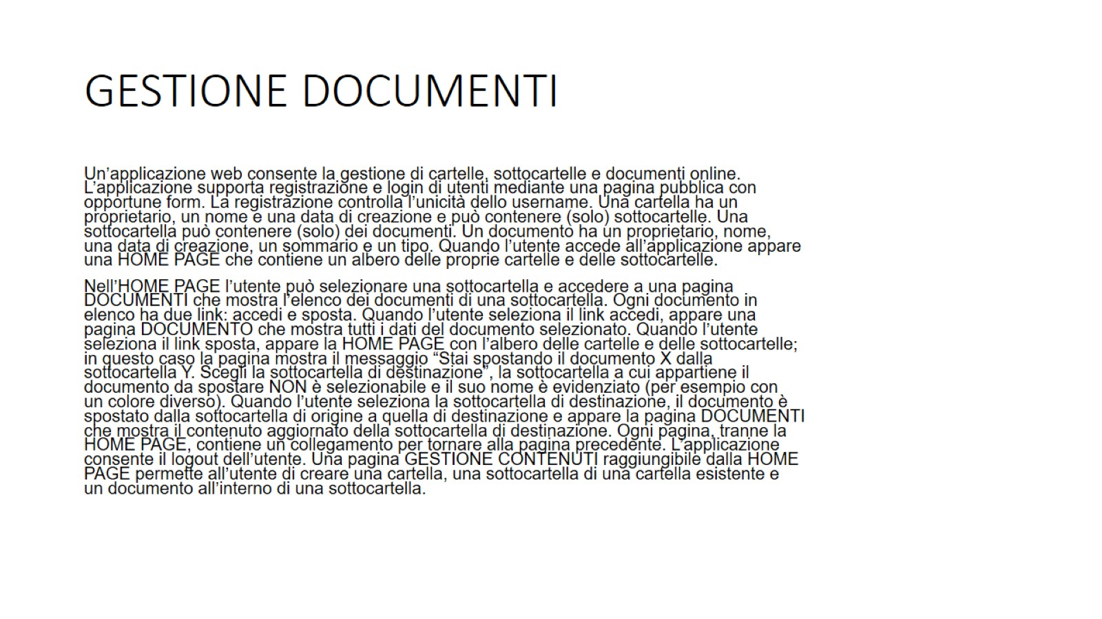
GESTIONE DOCUMENTI

Slide 3
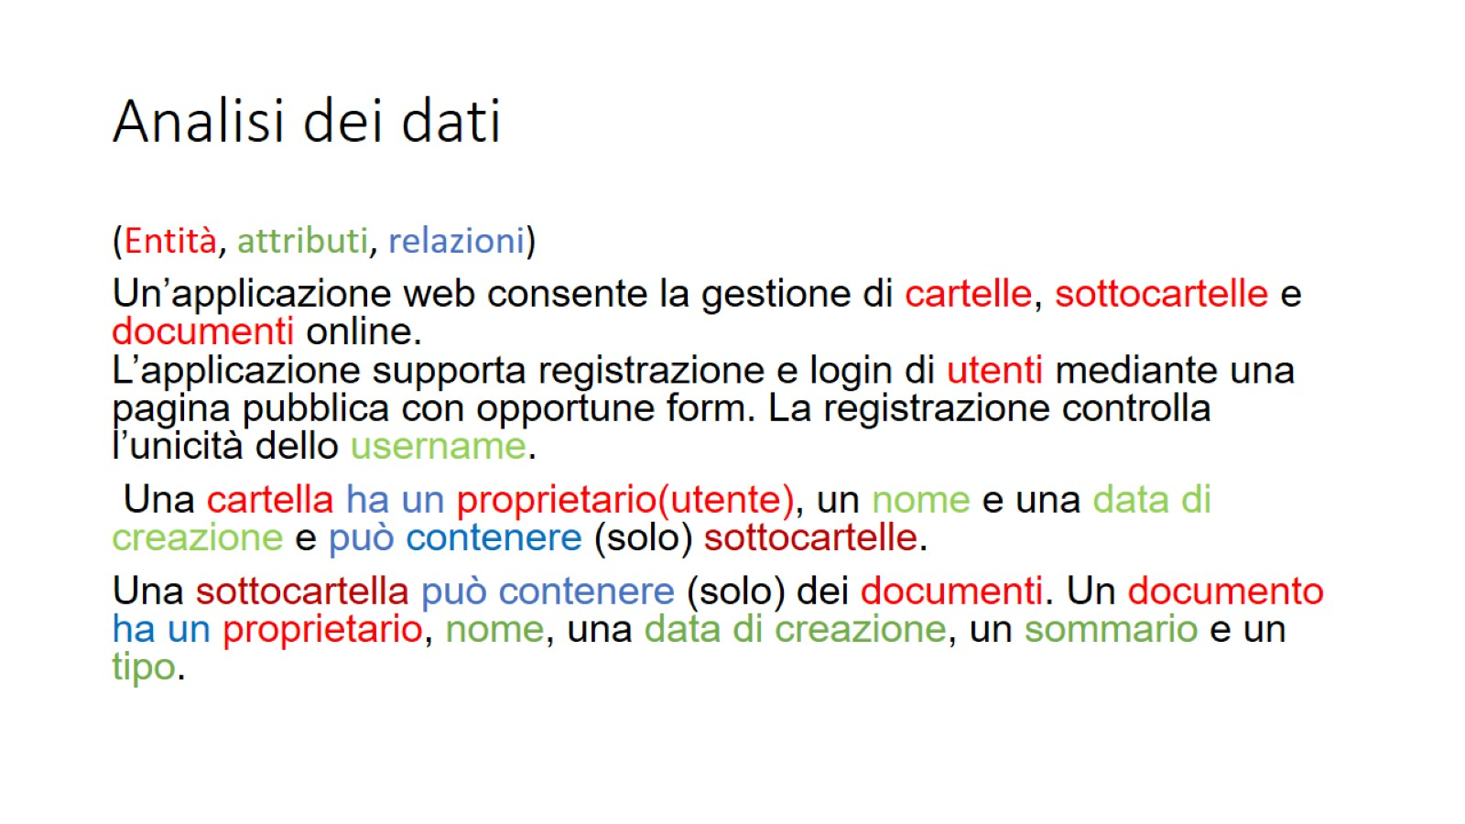
Analisi dei dati

Slide 4
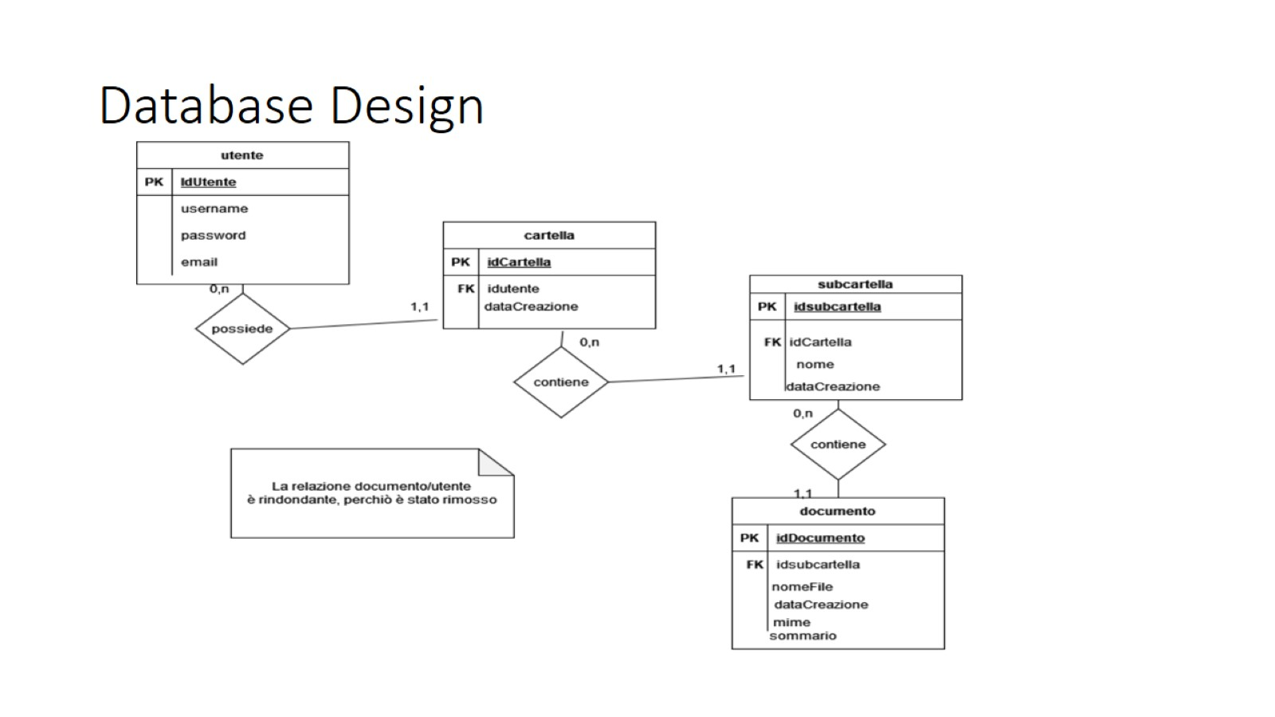
Database Design

Slide 5
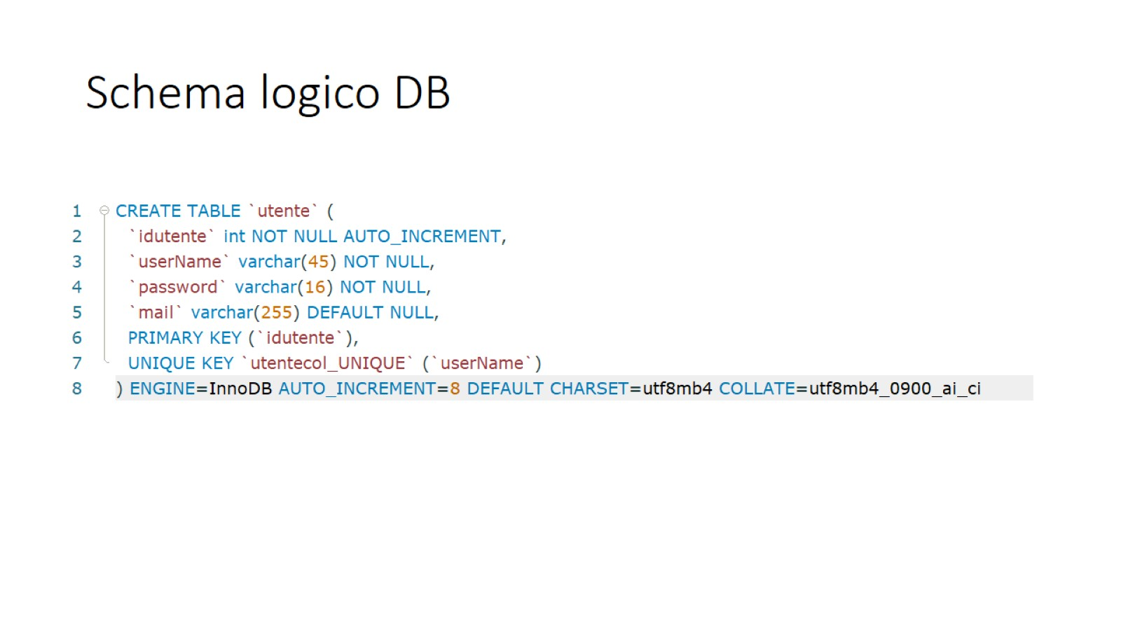
Schema logico DB

Slide 6
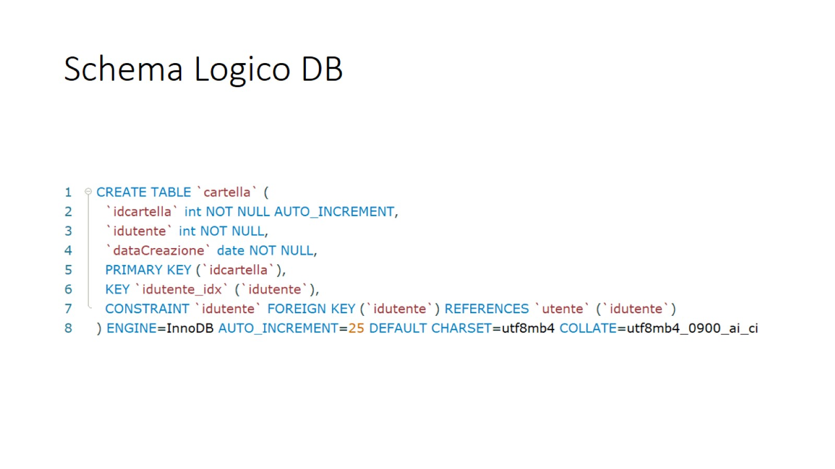
Schema Logico DB

Slide 7
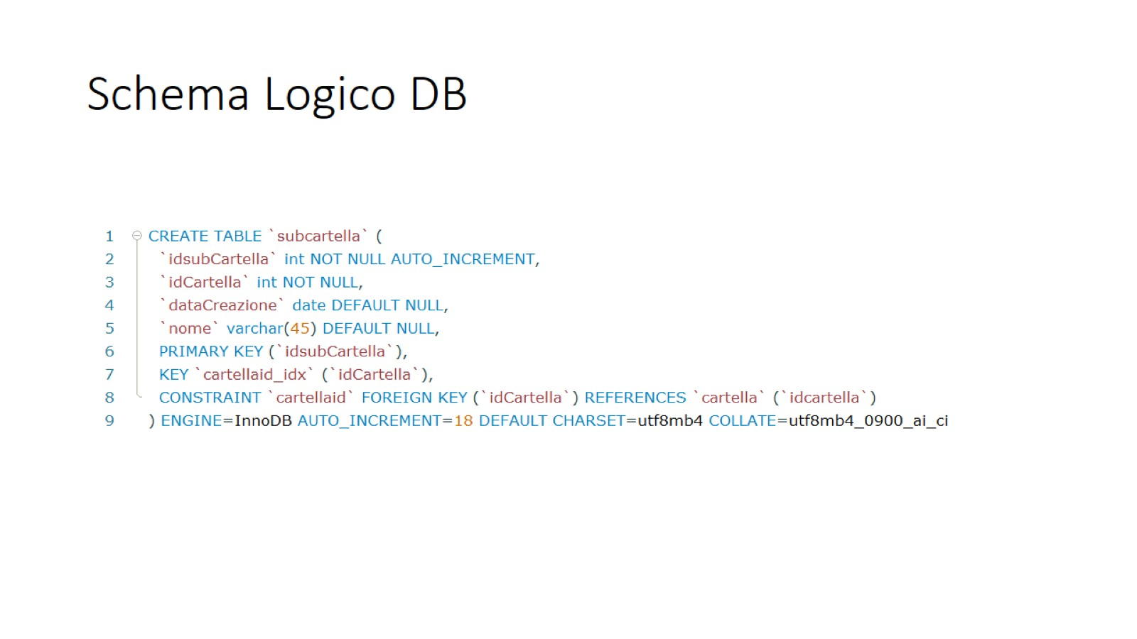
Schema Logico DB

Slide 8
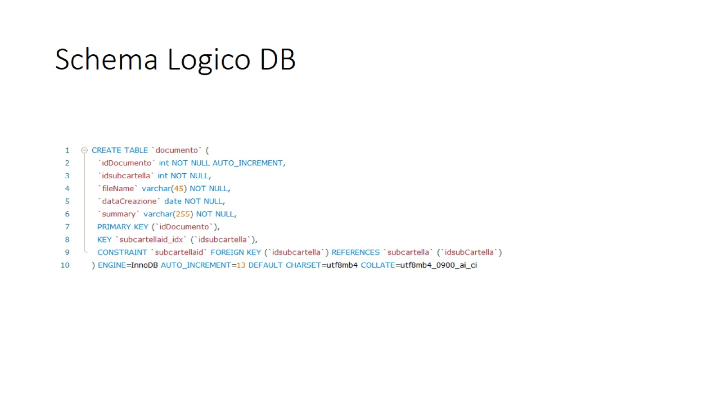
Schema Logico DB

Slide 9
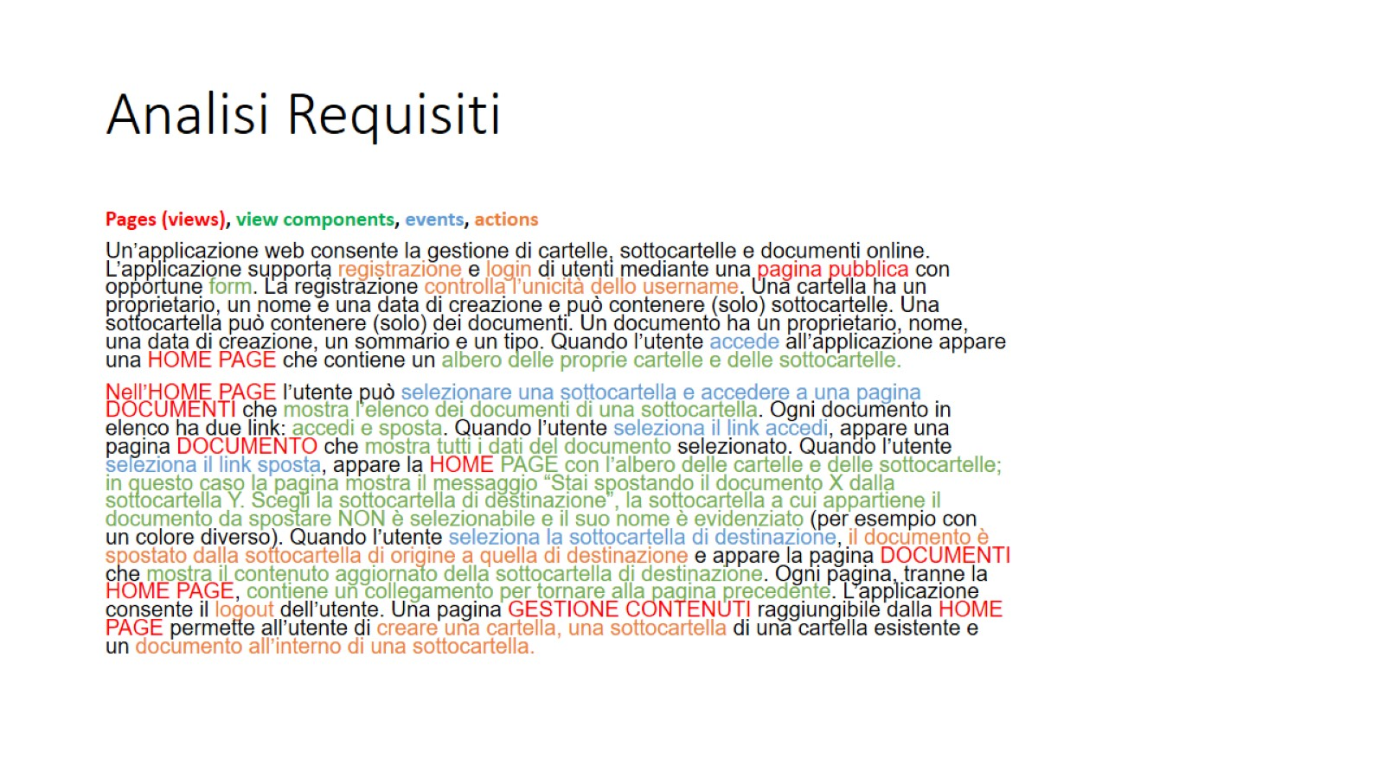
Analisi Requisiti

Slide 10
Viste e componenti
HomePage
Albero cartella
Bottone subCartella
Bottone Logout
Bottone gestione contenuti
Gestione Contenuti
Albero cartelle
Bottoni crea sub cartella
Bottoni crea documento
Bottone crea cartella
Bottone goBack
Creazione Documento
Form creazione
Documenti
Documenti in subCartella
Bottone accedi
Bottone sposta
Bottone goBack
Documento
Info documeno
Login/Registrazione
Form login/registrazione
EVENTI e AZIONI
Click bottone subCartella-> mostra Documenti
Click bottone logout -> chiusura sessione
Click bottone gestione contenuti -> mostra Gestione Contenuti
Click bottone crea cartella -> creazione cartella
Click bottone crea subCartella -> creazione sub cartella
Click bottone crea documento-> mostra form creazione documento
Click bottone goBack -> mostra HomePage
Click bottone accedi -> mostra Documento
Click bottone sposta -> mostra HomePage in modalità spostamento
Click bottone goBack -> mostra HomePage

Slide 11
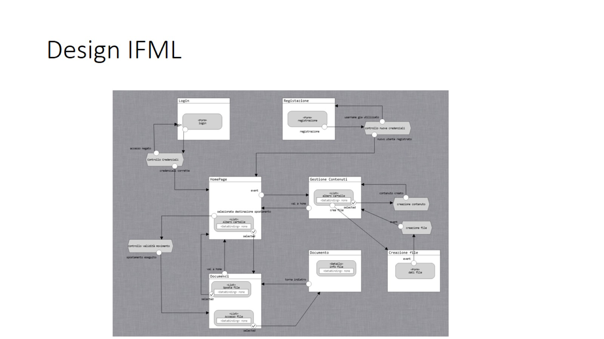
Design IFML

Slide 12
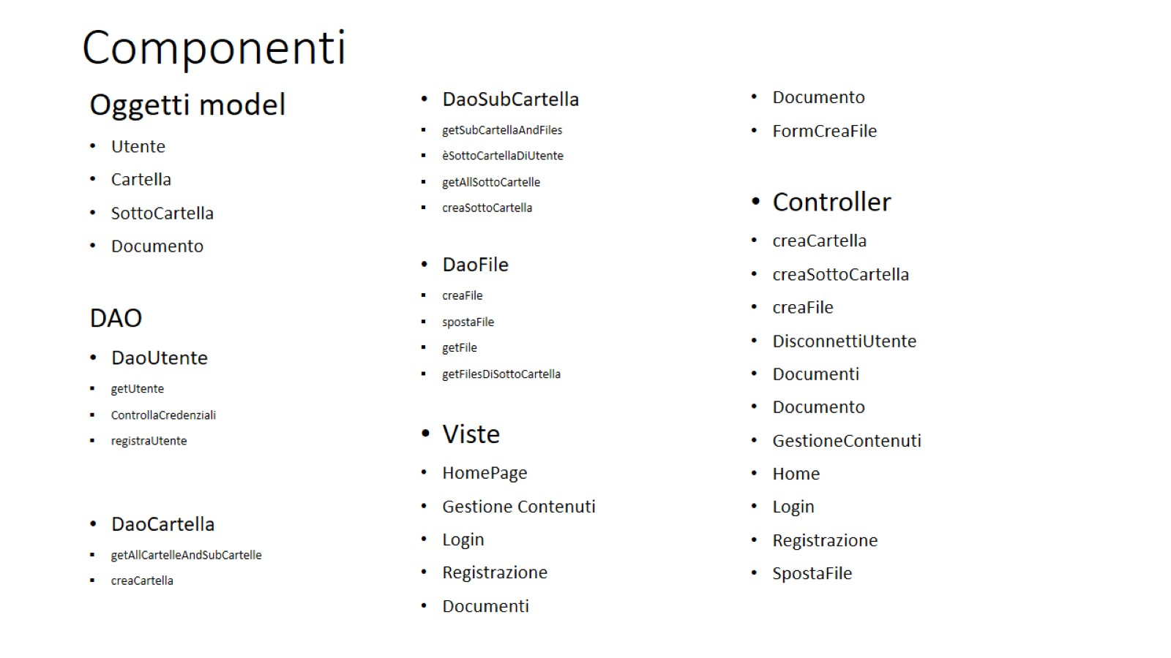
Componenti

Slide 13
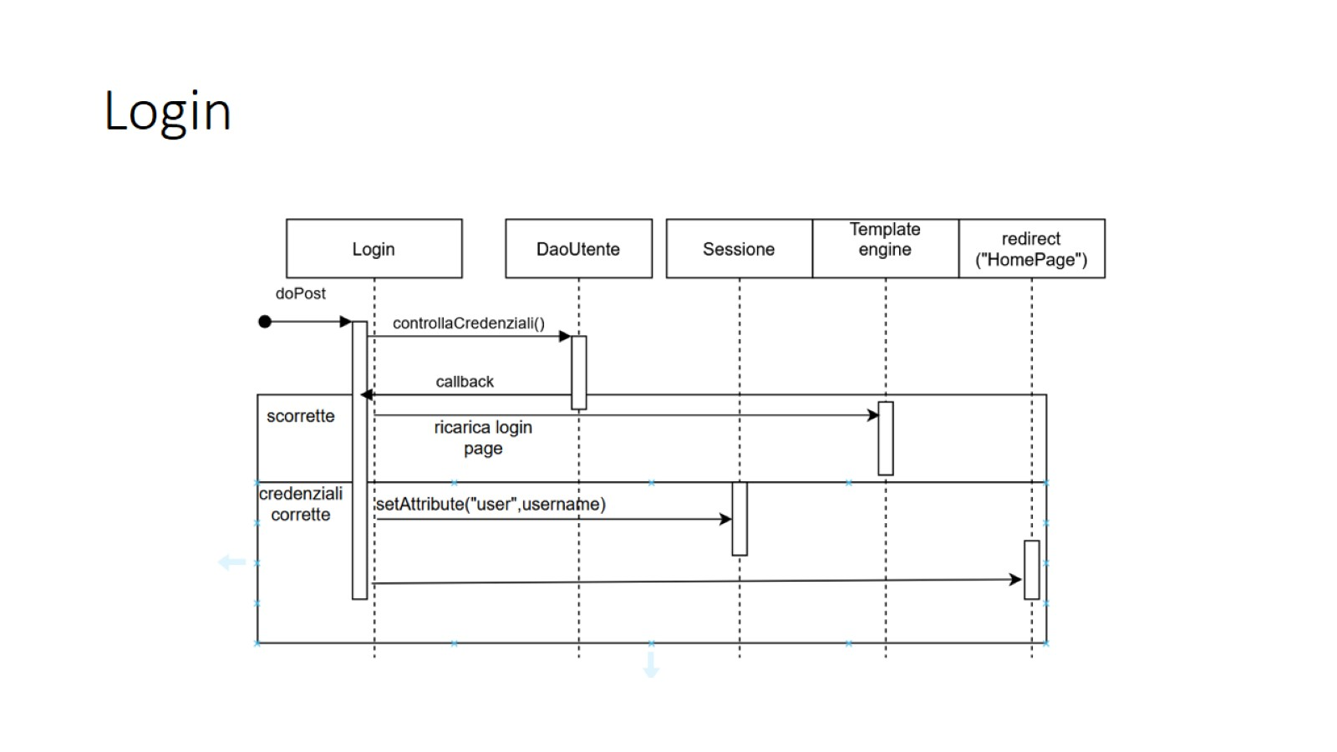
Login

Slide 14
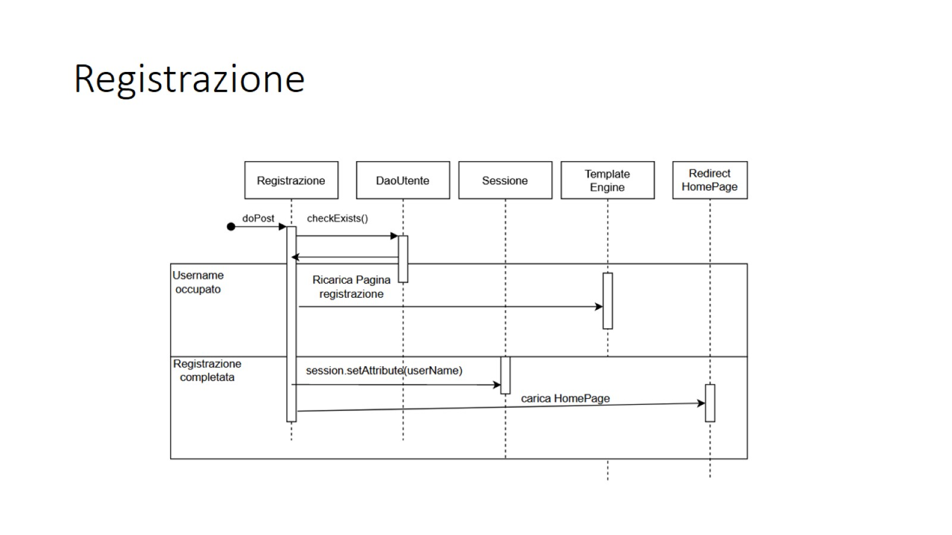
Registrazione

Slide 15
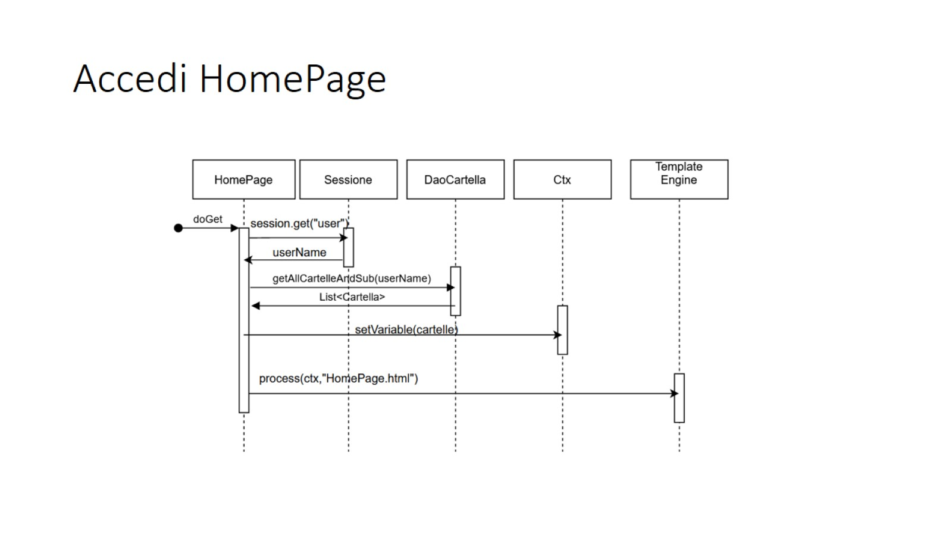
Accedi HomePage

Slide 16
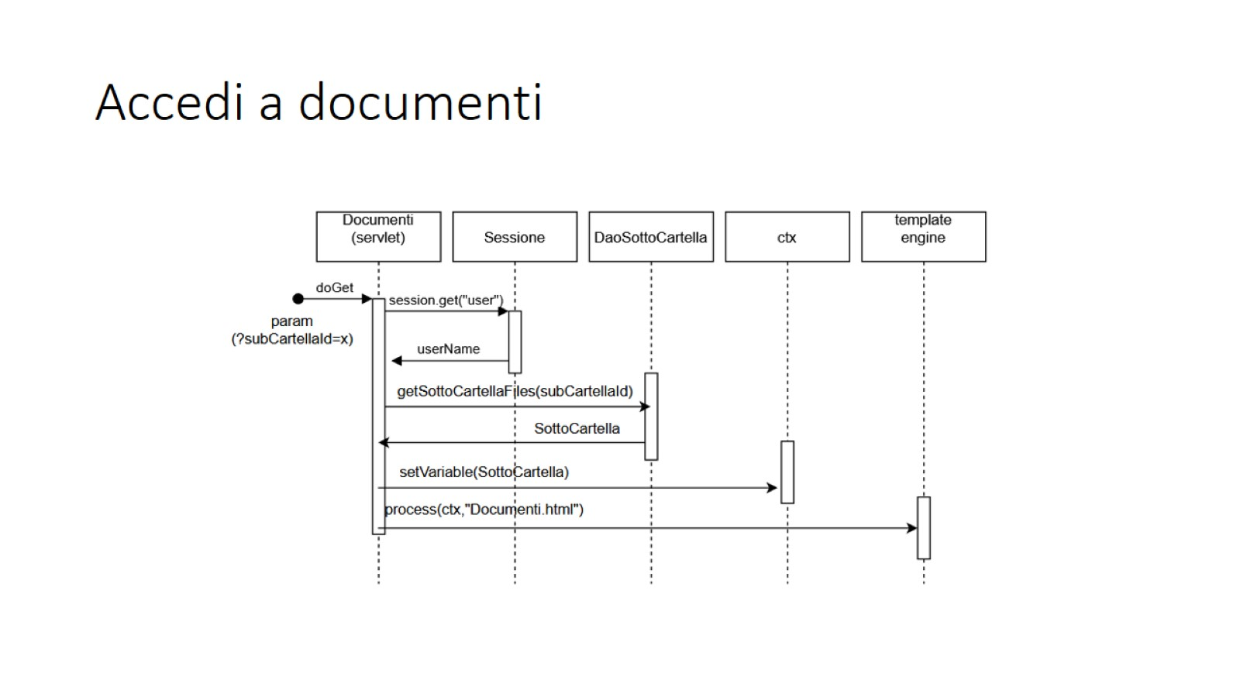
Accedi a documenti

Slide 17
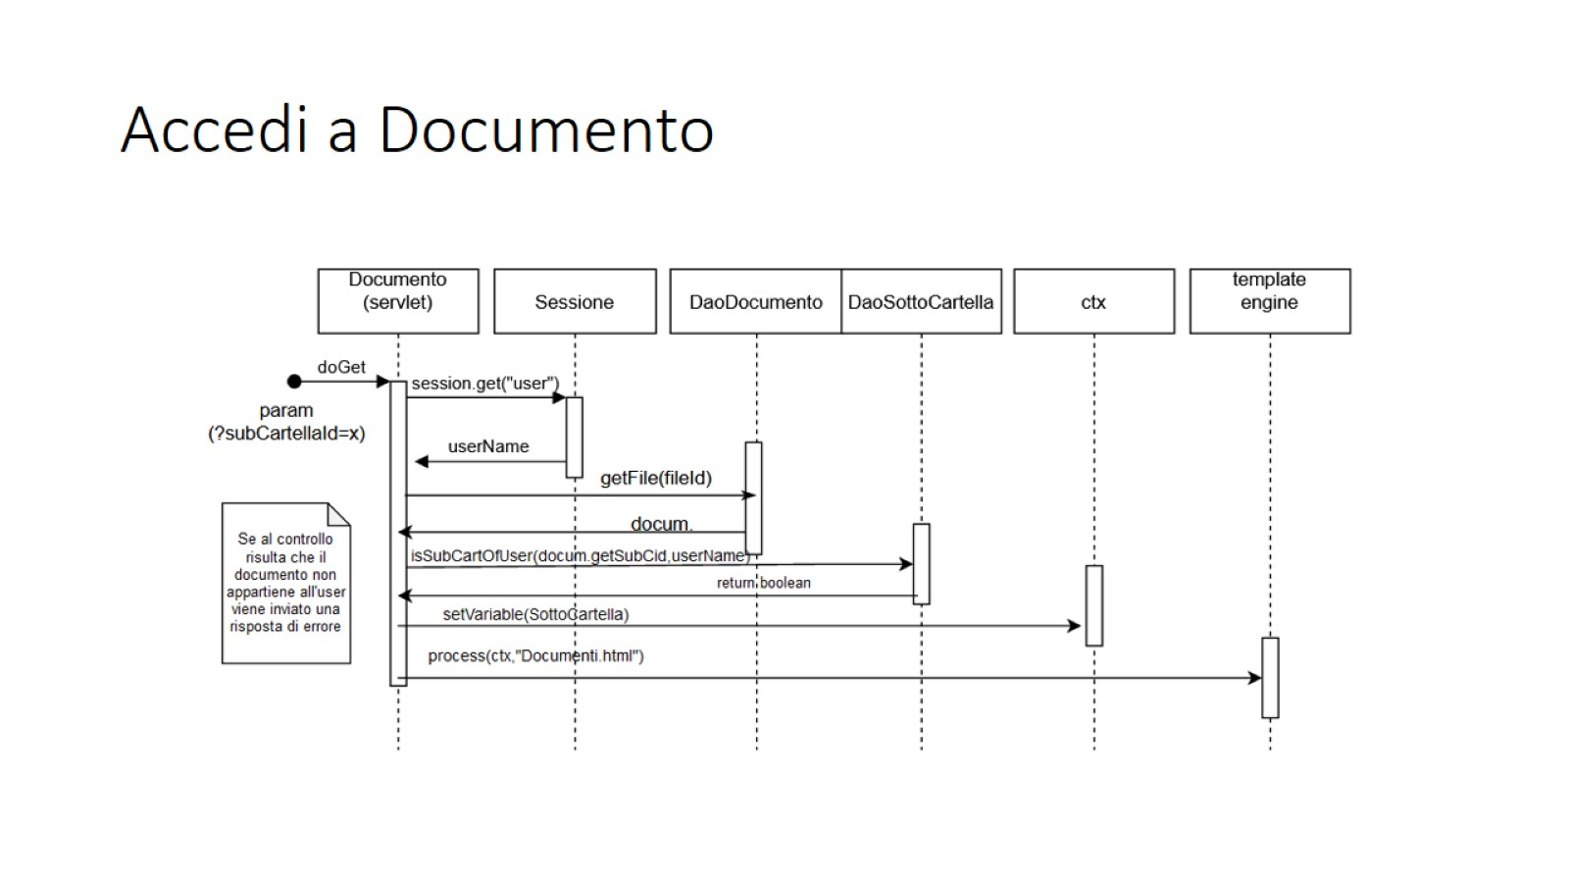
Accedi a Documento

Slide 18
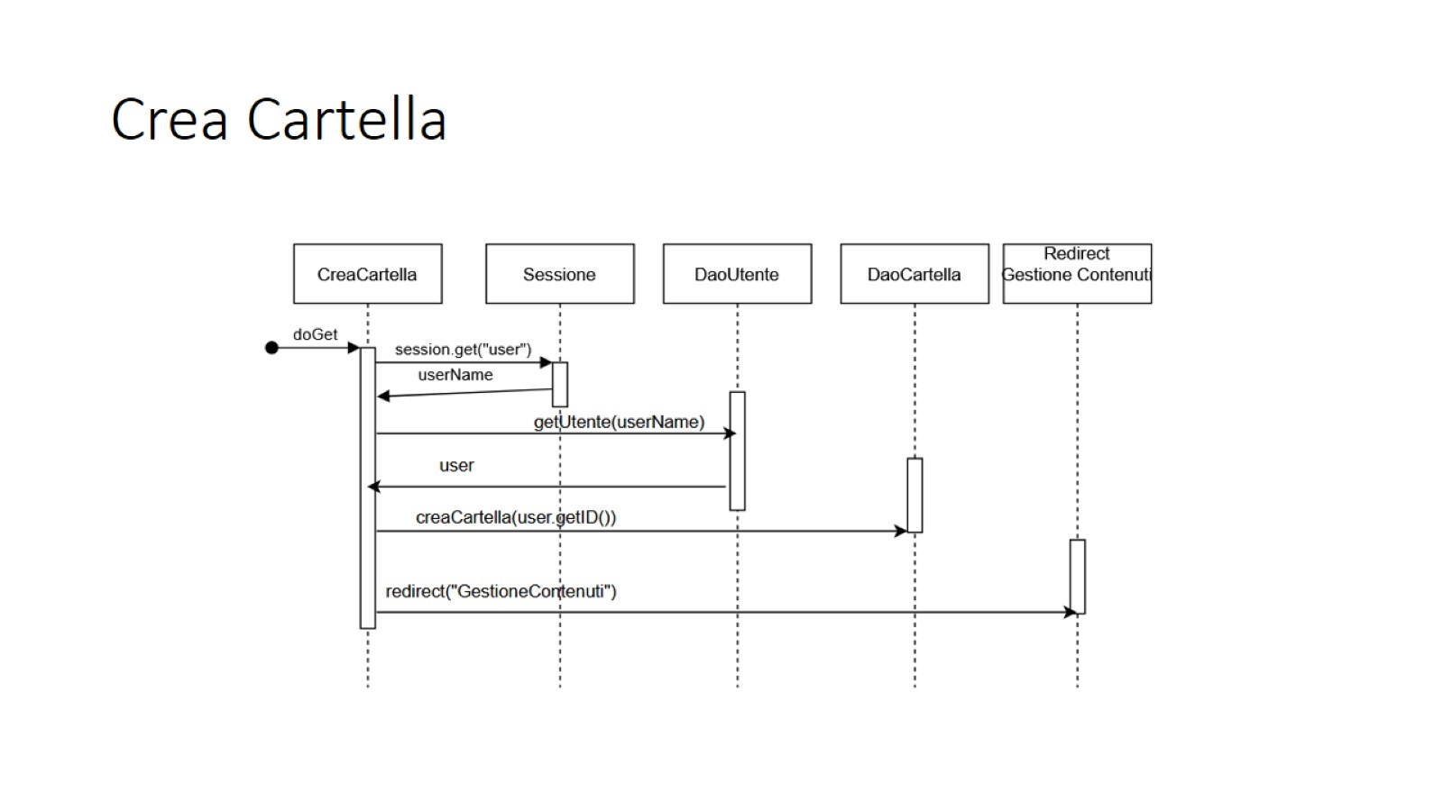
Crea Cartella

Slide 19
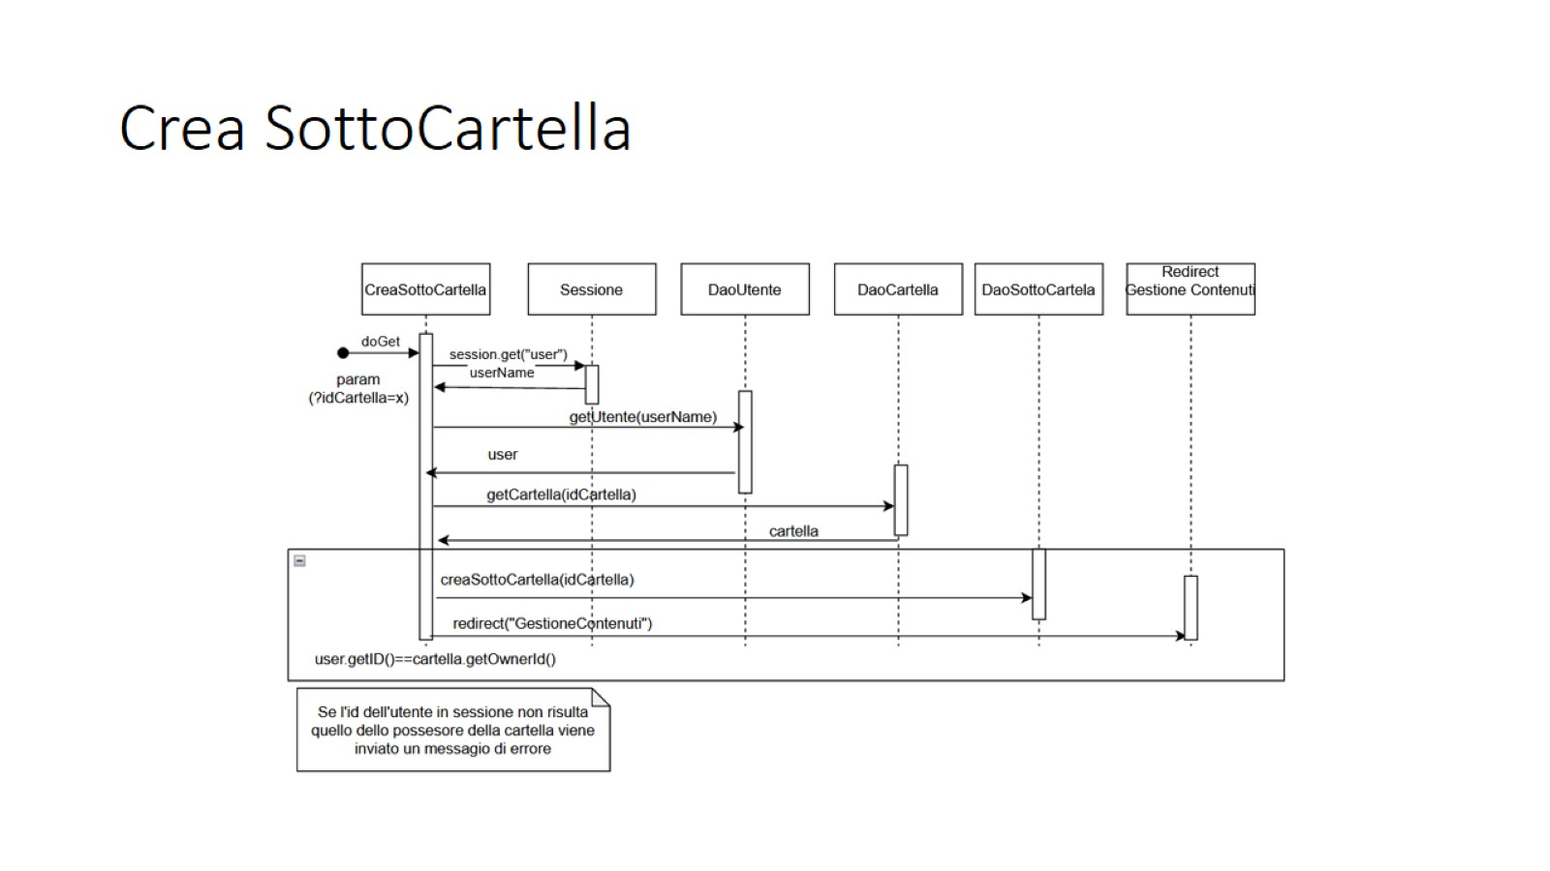
Crea SottoCartella

Slide 20
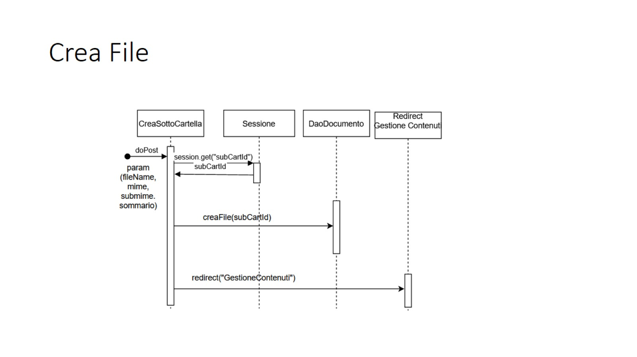
Crea File

Slide 21
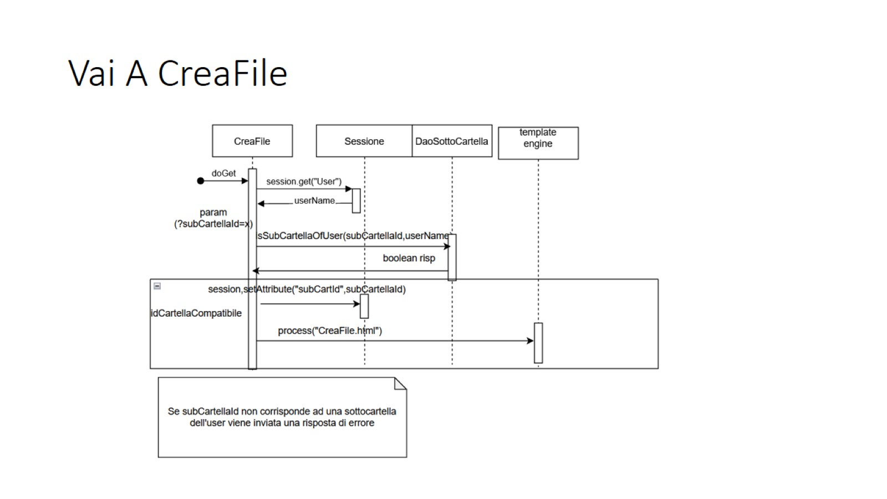
Vai A CreaFile

Slide 22
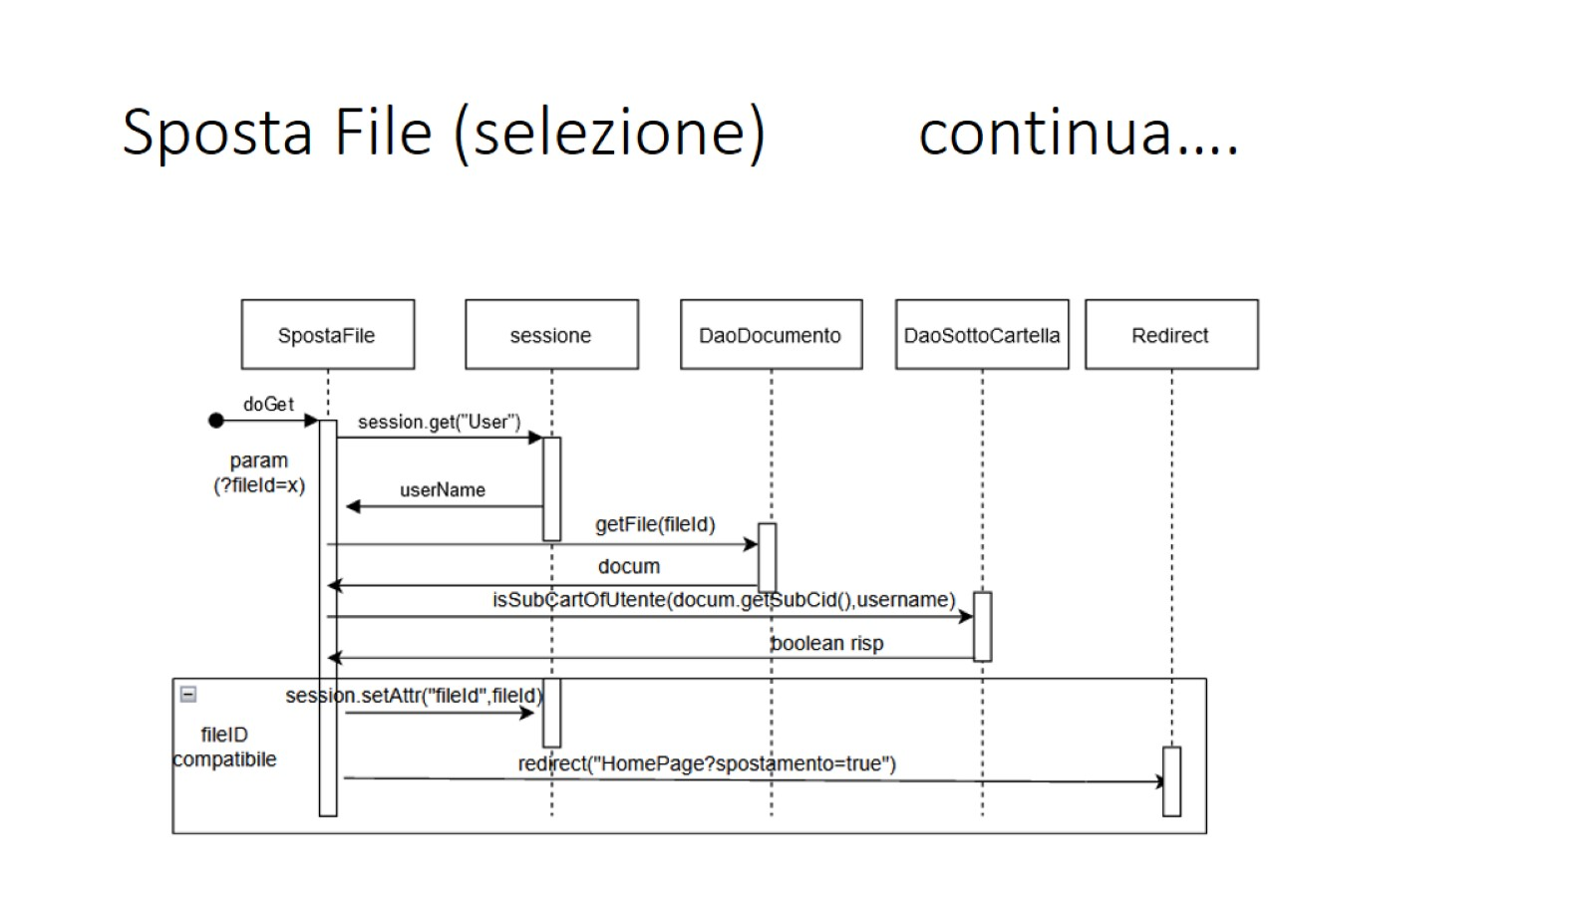
Sposta File (selezione) continua….

Slide 23
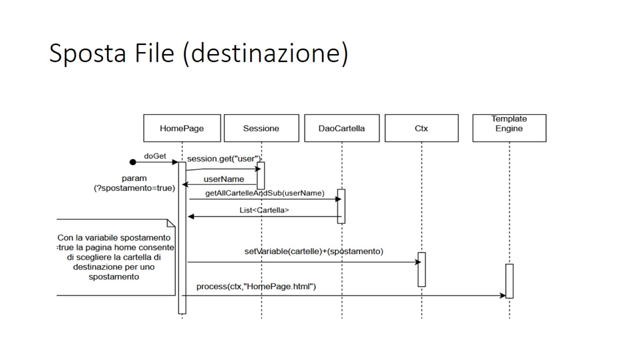
Sposta File (destinazione)

Slide 24
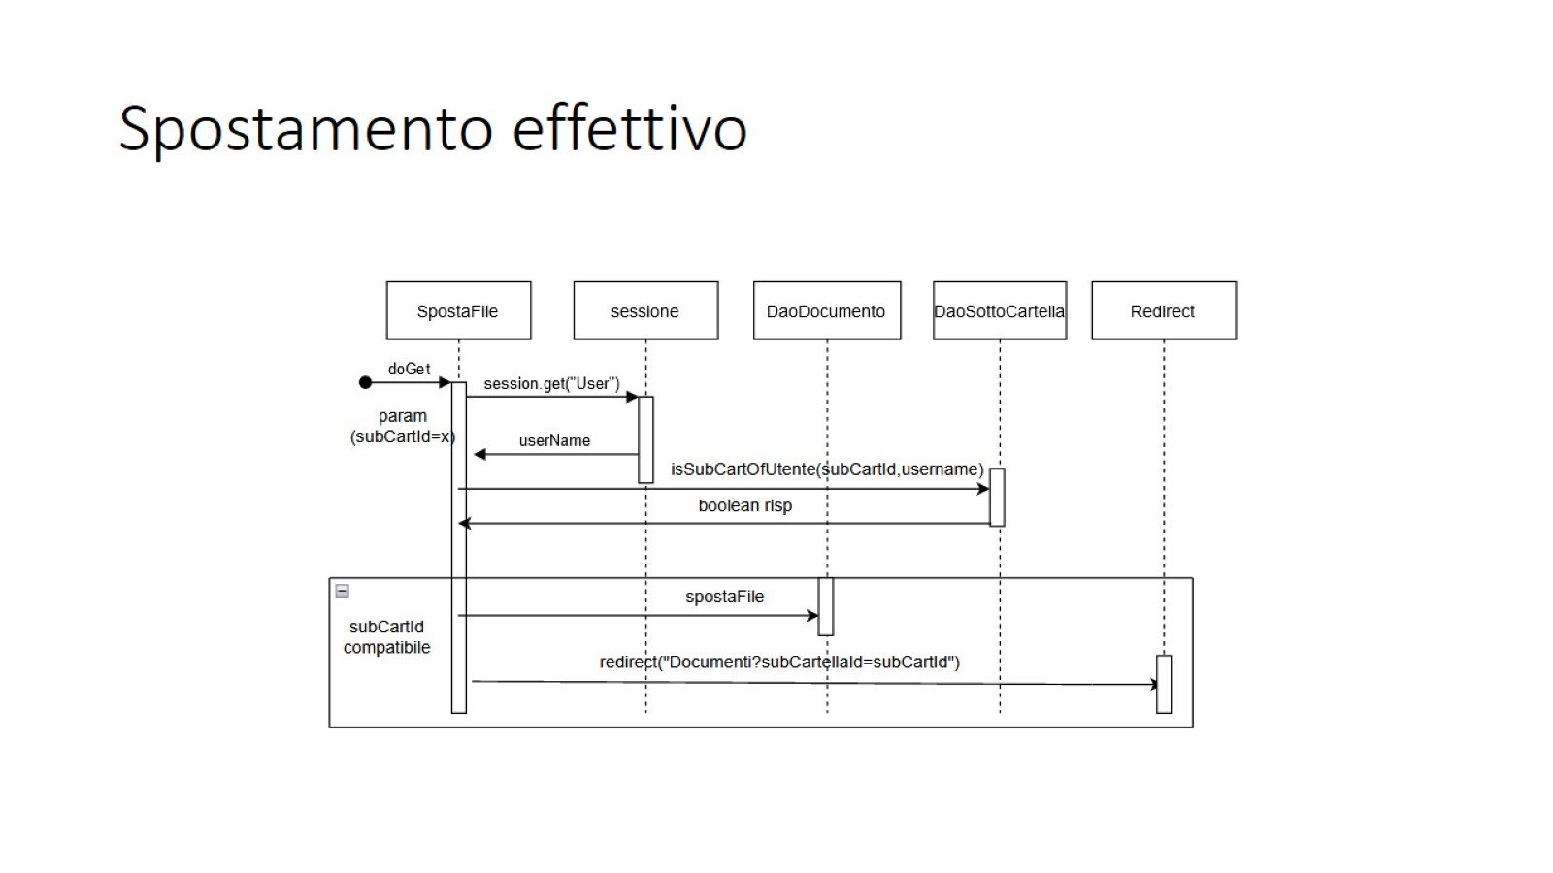
Spostamento effettivo

Slide 25
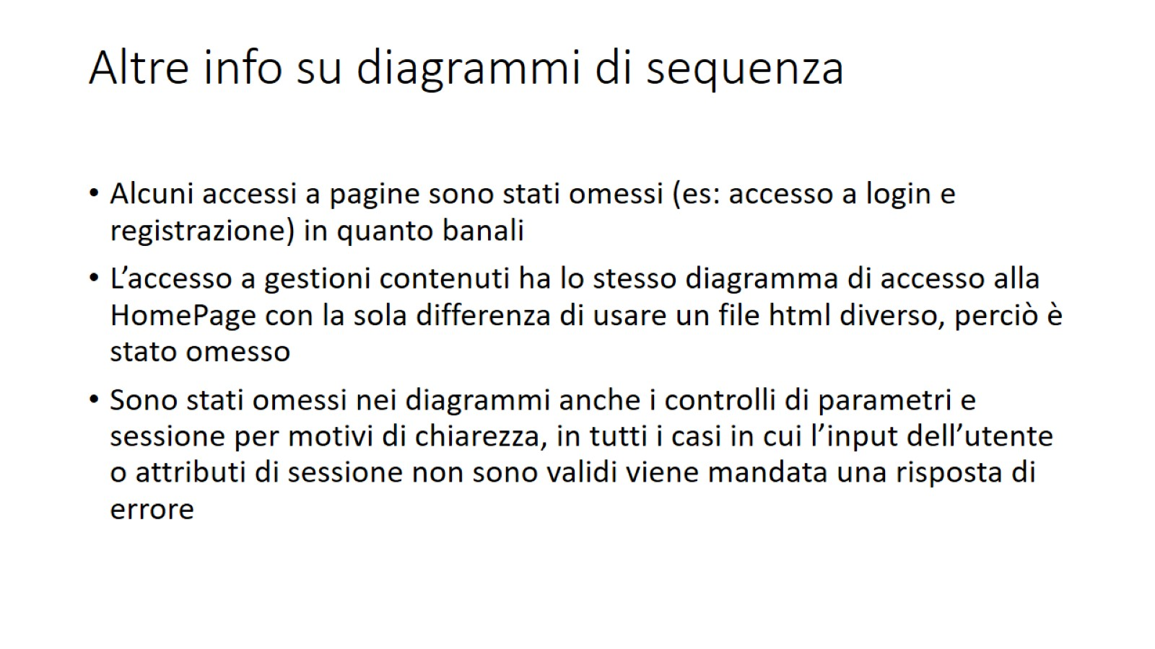
Altre info su diagrammi di sequenza

